Slide 1



A Mesterséges Intelligencia Története
Nuszbaum Henriett

Slide 2
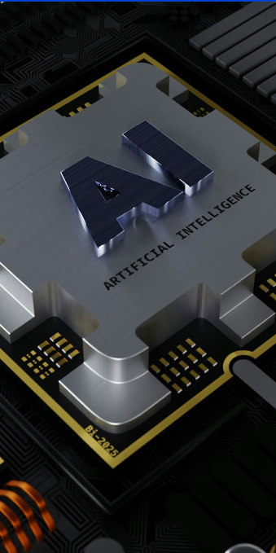
Mi a Mesterséges intelligencia?
A mesterséges intelligencia (MI) egy olyan számítógépes tudományterület, amelynek célja, hogy gépeket olyan képességekkel ruházzon fel, amelyek általában emberi intelligenciát igényelnek.

Slide 3
Korai évek (1940-1950)
Turing-teszt
A Turing-teszt célja, hogy megvizsgálja, képes-e egy gép olyan módon kommunikálni, hogy az ember nem tudja megkülönböztetni egy másik embertől
Első számítógépek
A második világháború idején fejlesztették ki az első elektronikus számítógépeket, mint például az ENIAC, amelyek jelentős számítási teljesítményt biztosítottak. Ez az új technológia lehetővé tette a kutatóknak, hogy elkezdjenek spekulálni a gépek intelligenciájáról és az automatikus problémamegoldásról.

Slide 4
Az MI születése (1956)
Dartmouth Konferencia
Az MI hivatalos születésének tekintik az 1956-os Dartmouth Konferenciát, ahol John McCarthy, Marvin Minsky, Claude Shannon és más kutatók találkoztak, hogy megvitassák az "intelligens gépek" létrehozásának lehetőségeit. Ezen a konferencián született meg a „mesterséges intelligencia” kifejezés, és ez indította el a modern MI-kutatást.

Slide 5
Első sikerek (1960-1970)
ELIZA és SHRDLU programok
ELIZA: Joseph Weizenbaum 1966-ban fejlesztette ki az ELIZA nevű programot, amely szöveges párbeszédekben utánozta a pszichoterapeutát. Bár a program egyszerű szkriptek alapján működött, képes volt alapvető szimulált beszélgetést folytatni, ami nagy figyelmet kapott.
SHRDLU: Terry Winograd által fejlesztett SHRDLU (1968-70) egy olyan program volt, amely képes volt utasításokat követni egy virtuális világban, ahol blokkokat mozgatott a felhasználói parancsok alapján, megmutatva az MI-nek a természetes nyelv megértésére irányuló képességét.

Slide 6
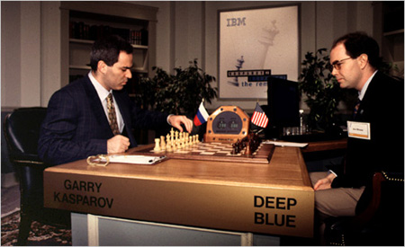
Az első „AI tél” (1970-es évek)
Finanszírozás csökkenése
Az 1970-es évek végén az MI kutatás finanszírozása jelentősen visszaesett. Az akkori technológiai korlátok miatt a kutatók és fejlesztők nem tudták megvalósítani a korai MI ígéreteit. Ez az időszak, amelyet "AI télnek" neveznek, a hirtelen csökkent érdeklődést és támogatást jelentette a mesterséges intelligencia fejlesztésében, mind kormányzati, mind ipari oldalról.
Új fellendülés (1980-1990)
Szakértői rendszerek
Az 1980-as években a mesterséges intelligencia kutatása újra lendületet kapott, különösen a szakértői rendszerek révén, amelyek speciális feladatok elvégzésére épültek, például orvosi diagnózis vagy pénzügyi előrejelzések készítésére.
Deep Blue
1997-ben az IBM Deep Blue nevű sakkprogramja legyőzte a sakkvilágbajnok Garry Kasparovot, ami mérföldkőnek számított az MI-kutatásban. A program speciális algoritmusokat és hatalmas számítási teljesítményt használt a sakkpartik megoldásához.

Slide 7
Gépi tanulás (2000-es évek)
Adatok és algoritmusok
A 2000-es évektől kezdve az MI újabb lendületet vett a gépi tanulás (machine learning) fejlődése révén, amely az algoritmusokra és az óriási adathalmazokra épít. A gépi tanulás lehetővé teszi a gépek számára, hogy az adatok elemzése alapján tanuljanak és javítsák teljesítményüket, anélkül, hogy kifejezetten programozottak lennének minden feladatra.
Mélytanulás és AI áttörések (2010-es évek)
Neurális hálózatok, AlphaGo
A mélytanulás (deep learning) technológiája, amely mély neurális hálózatokat használ, az MI következő forradalmi lépésévé vált. Az egyik jelentős áttörés a Google DeepMind AlphaGo programja volt, amely 2016-ban legyőzte a világ legjobb Go játékosát. A Go egy rendkívül bonyolult játék, amelyet korábban az MI számára túl összetettnek tartottak.

Slide 8
jelen és jövő (2020 és azon túl)
Etika és szabályozás
Ahogy az MI egyre elterjedtebbé válik, új kérdések merülnek fel az etika és szabályozás terén. Az MI-vel kapcsolatos etikai kihívások között szerepelnek a munkahelyek automatizálása, a magánélet védelme, a társadalmi igazságosság és a felelősség kérdései. Az MI szabályozásában az átláthatóság, a biztonság és a felelős felhasználás kulcsfontosságúak, ahogy az MI technológiák egyre nagyobb hatással vannak a mindennapi életre.

Slide 9
Mesterséges intelligencia hatásai
Automatizáció és hatékonyság növelése
Adatok elemzése és döntéshozatal
Az MI lehetővé teszi a folyamatok automatizálását, csökkentve a hibák számát.
Az MI hatékonyan dolgozza fel a nagy adatokat, gyorsabb és pontosabb döntéseket hozva.
Új üzleti lehetőségek megteremtése
Kutatási és fejlesztési lehetőségek
Az MI új piacokat és szektorokat nyit meg, felemelve a versenyképességet.
Az MI folyamatos fejlődése új kutatási irányokat és innovációkat generál.

Slide 10
Köszönöm a figyelmet :)
Forrás: ChatGpt

